Slide 1
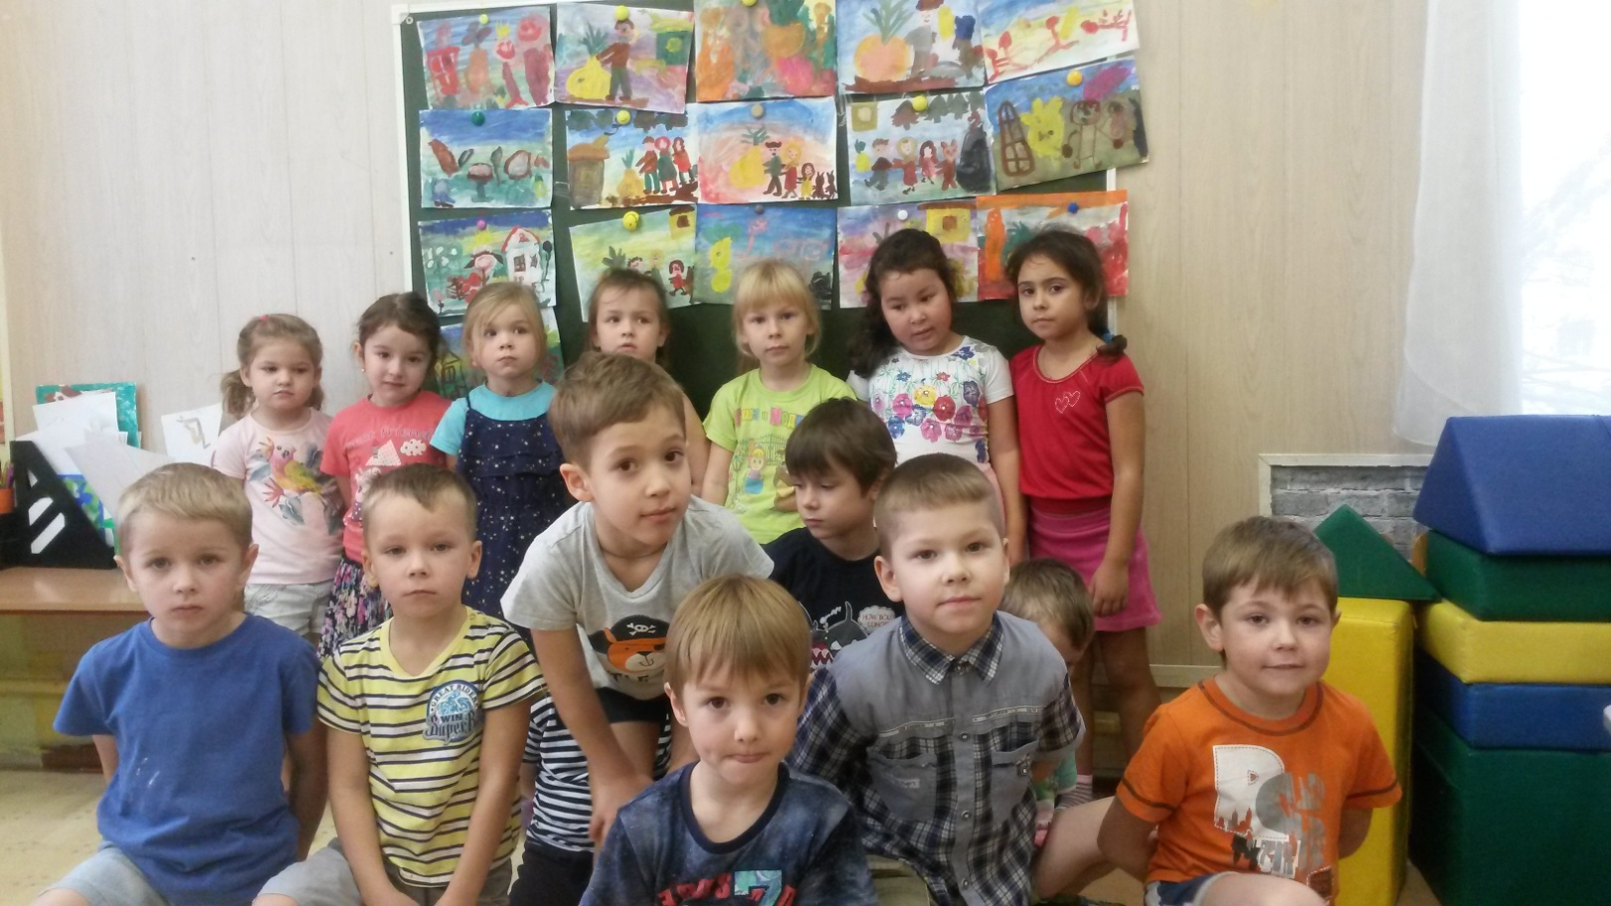
Проект « Я – исследователь»
как интегративное и дидактическое средство познавательно –
речевого развития дошкольников
Детство – каждодневное
открытие мира и поэтому
надо сделать так, чтобы
оно стало, прежде всего ,
познанием человека и
Отечества, их красоты и
величия.
В. А. Сухомлинский
Г. Ногинск МБДОУ «ЦРР №69»
Воспитатель: Смирнова Г. В.

Slide 2
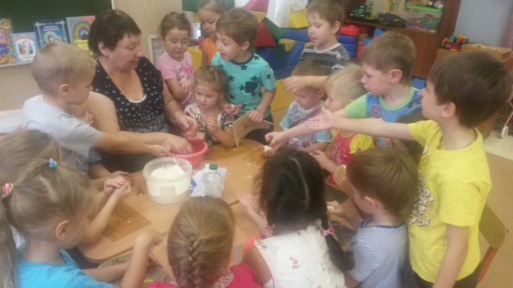
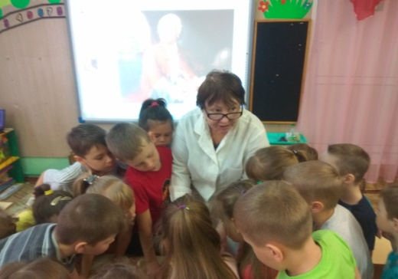
Актуальность познавательно – исследовательской деятельности
По природе своей дети – исследователи. Открыть, изучить, исследовать –
это первые шаги в неизведанное. Благодаря такой деятельности, дети учатся
думать, говорить, пробовать, искать, экспериментировать.
Познавательно – исследовательская деятельность детей дошкольного возраста
- один из видов культурных практик, с помощью которых ребенок
познает окружающий мир.
Наблюдение за демонстрацией опытов и практическое упражнение в их
воспроизведении позволяет детям стать первооткрывателями,
исследователями того мира, который их окружает.
Опыты, самостоятельно проводимые детьми, способствуют созданию
модели изучаемого явления и обобщению полученных действенным путем
результатов. Создают условия для возможности сделать самостоятельные
выводы о значимости физических явлений для человека и самого себя.

Slide 3
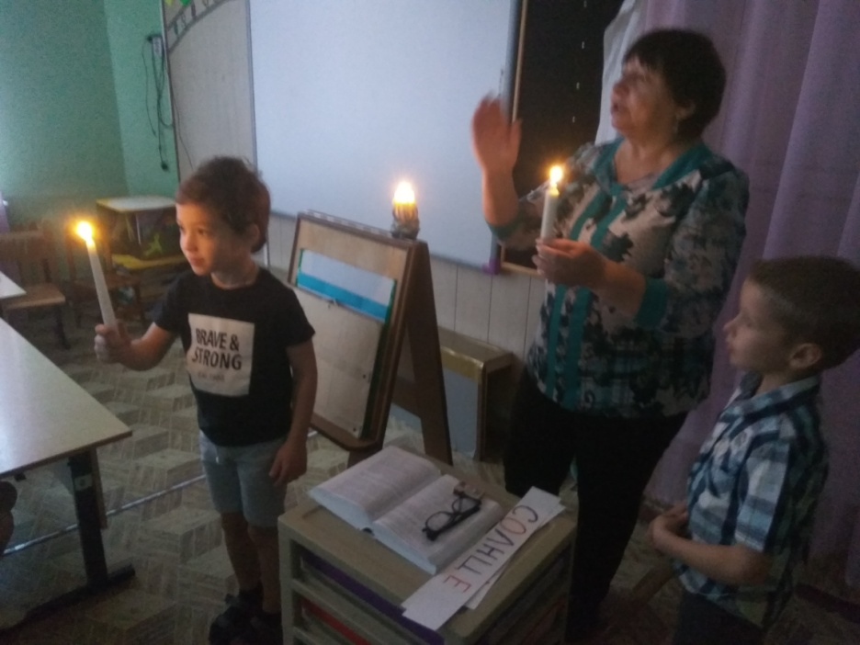
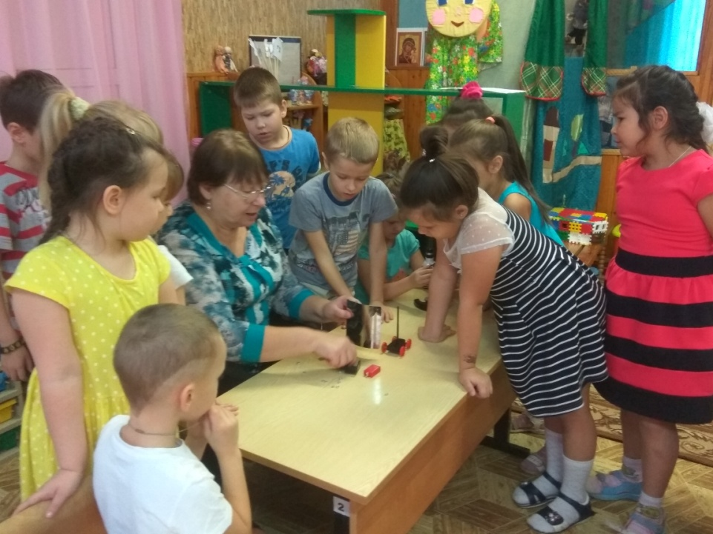
Данный проект – это один из важнейших источников получения
ребенком представлений о мире.
Поисковая активность порождает исследовательское поведение, создает условия
для того, чтобы психическое развитие ребенка изначально разворачивалось как процесс саморазвития; способствует реализации творческих сил и духовных
потребностей ребенка, раскрепощению и повышению самооценки, утверждение
своего « Я», помогает найти себя в обществе и не потерять себя.

Slide 4
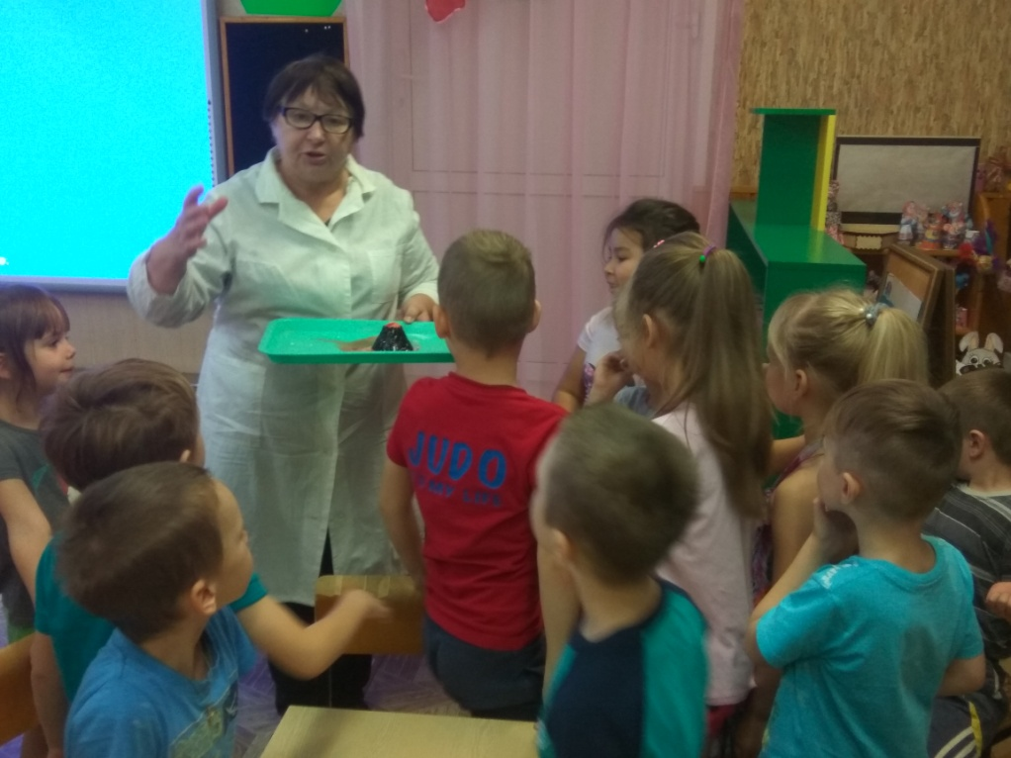
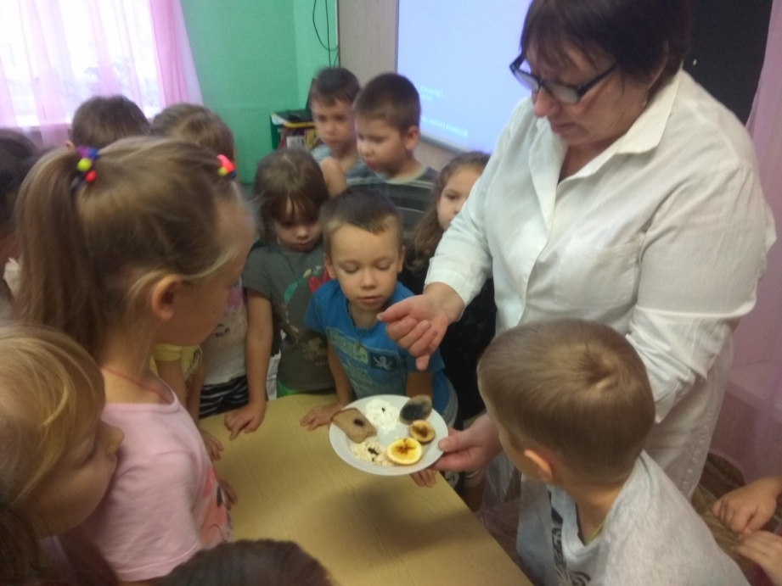
Проект « Я – исследователь» позволит развитию познавательных способностей,
коммуникативных качеств, создать предпосылки поисковой деятельности,
интеллектуальной инициативы, что способствует формированию
психологической готовности ребенка к школе и соответствует принципам ФГОС.

Slide 5
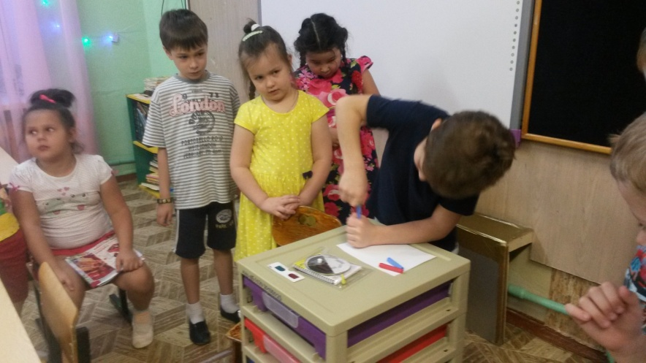
Данный проект ставит следующие цели:
-создание условий для формирования основного целостного мировидения
ребенка средствами физического эксперимента.
- развитие наблюдательности, умение сравнивать, анализировать, обобщать,
развитие познавательного интереса, детей в процессе экспериментирования,
установление причинно – следственной зависимости, умение делать выводы.
-развитие внимания, зрительной, слуховой чувствительности.
создание предпосылок формирования у детей практических и умственных
действий.

Slide 6
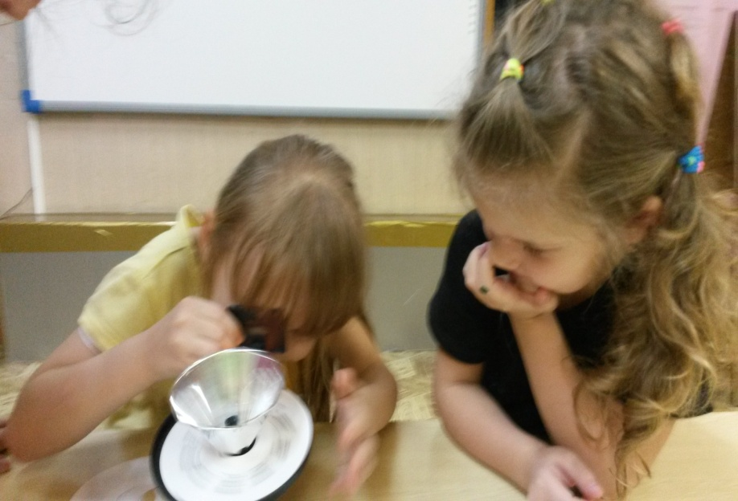
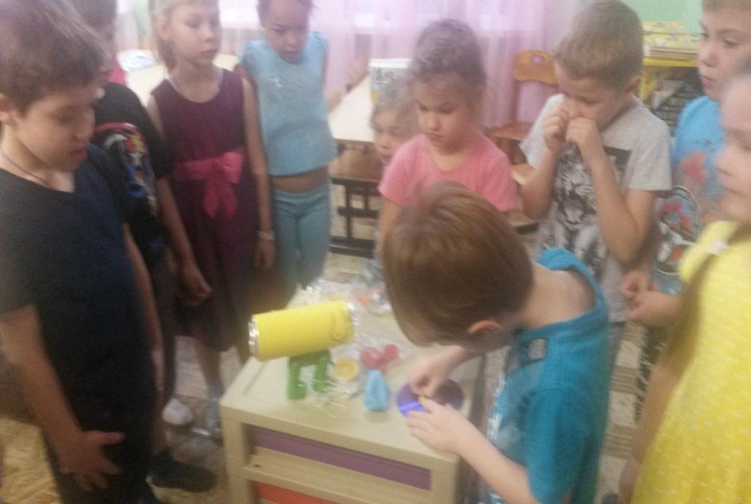
Работа над проектом осуществляется:
во время непосредственно организованной образовательной деятельности;
в ходе режимных моментов;
- в самостоятельной деятельности детей.

Slide 7
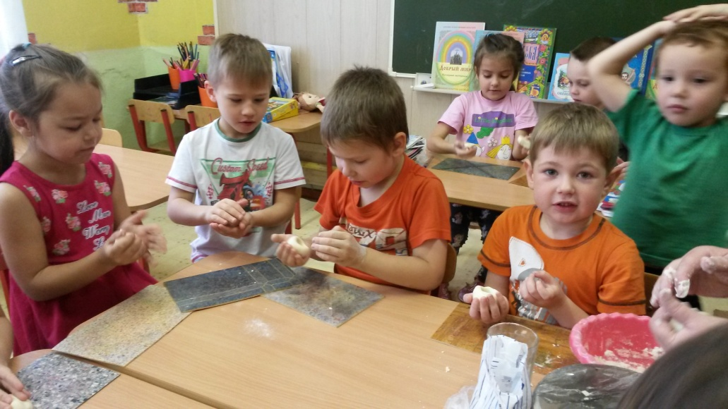
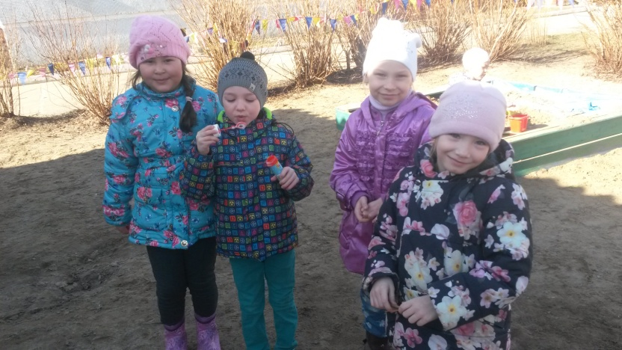
Паспорт проекта
Вид проекта: информационно – практико –ориентированный.
Продолжительность проекта: долгосрочный.
Участники проекта : дети, воспитатели, родители.
Охватываемые образовательные области: « Познание», « Коммуникация»,
« Развитие речи», « Социализация», « Здоровье», « Художественное творчество»,
«ФЭМП»

Slide 8
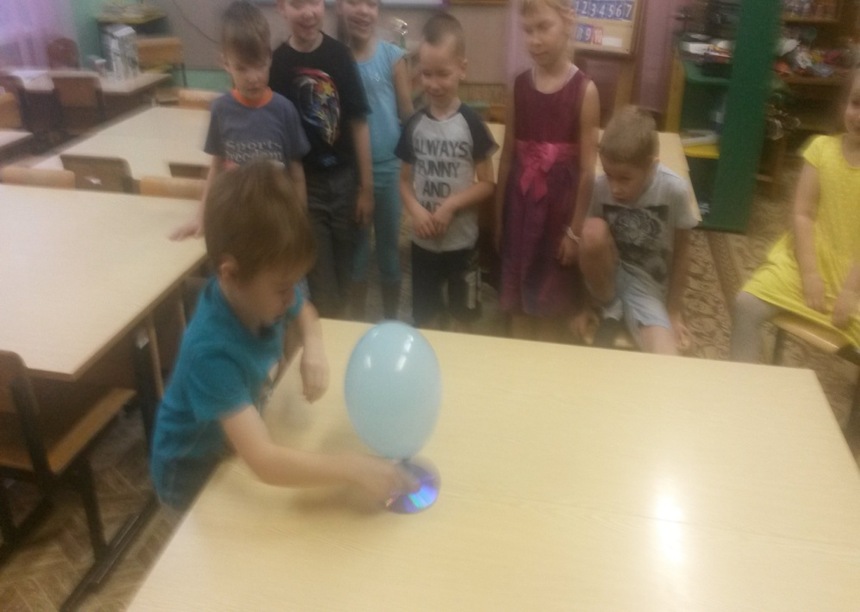
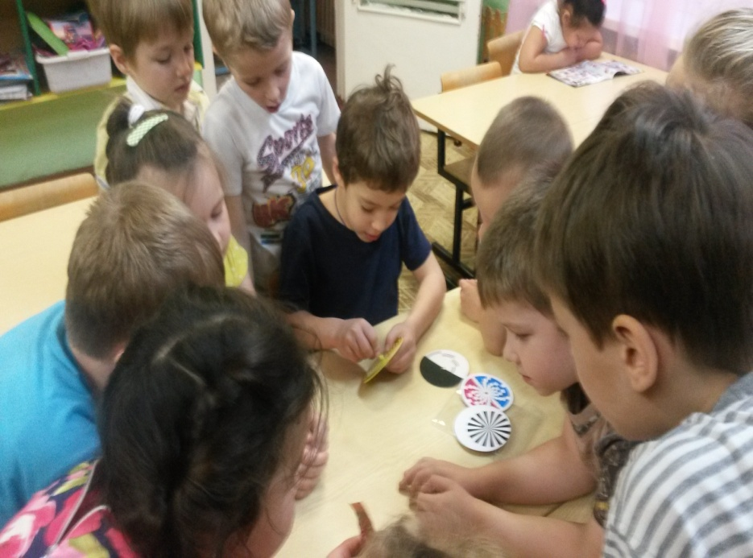
Актуальность темы:
Программные требования к организации социально – личностного развития
дошкольников подчинены решению следующих задач: формировать у детей
дошкольного возраста осознанно правильного отношения к явлениям, объектам
живой и неживой природы, которые составляют их непосредственное окружение,
развитие познавательной деятельности, воспитание эстетических чувств у ребенка.

Slide 9
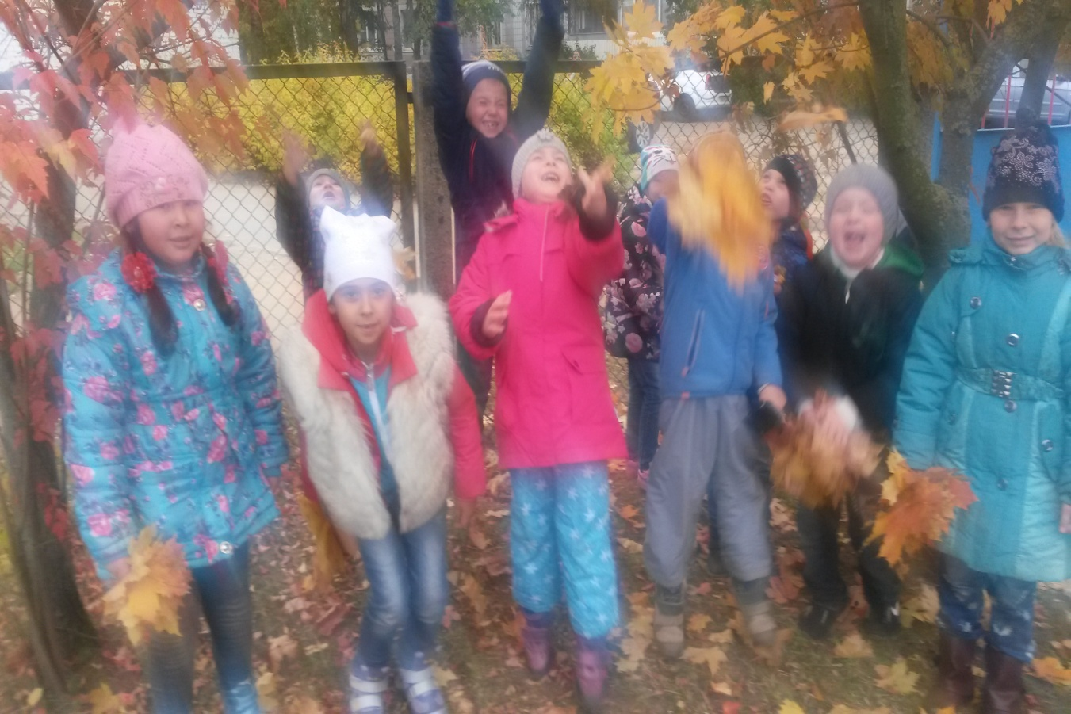
В связи с этим одним из приоритетных направлений нашей деятельности
избрано познавательно – исследовательская деятельность, в рамках которого
организована работа по созданию проекта « Я – исследователь»

Slide 10
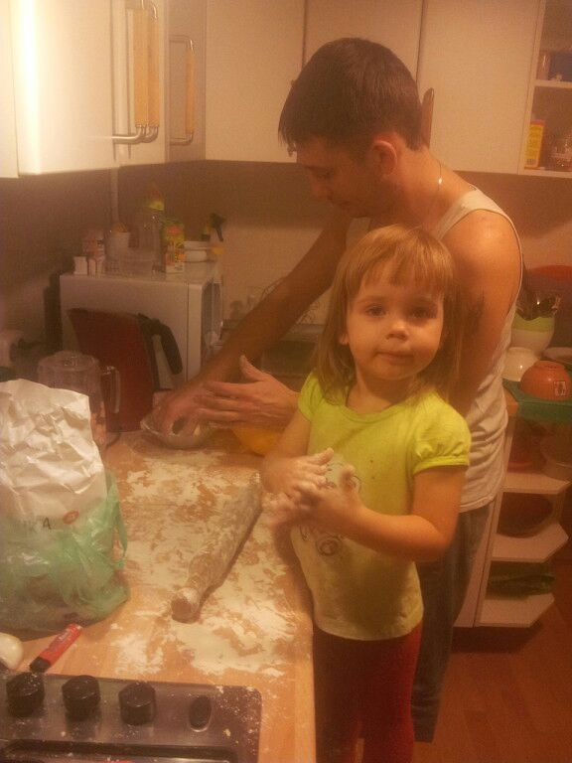
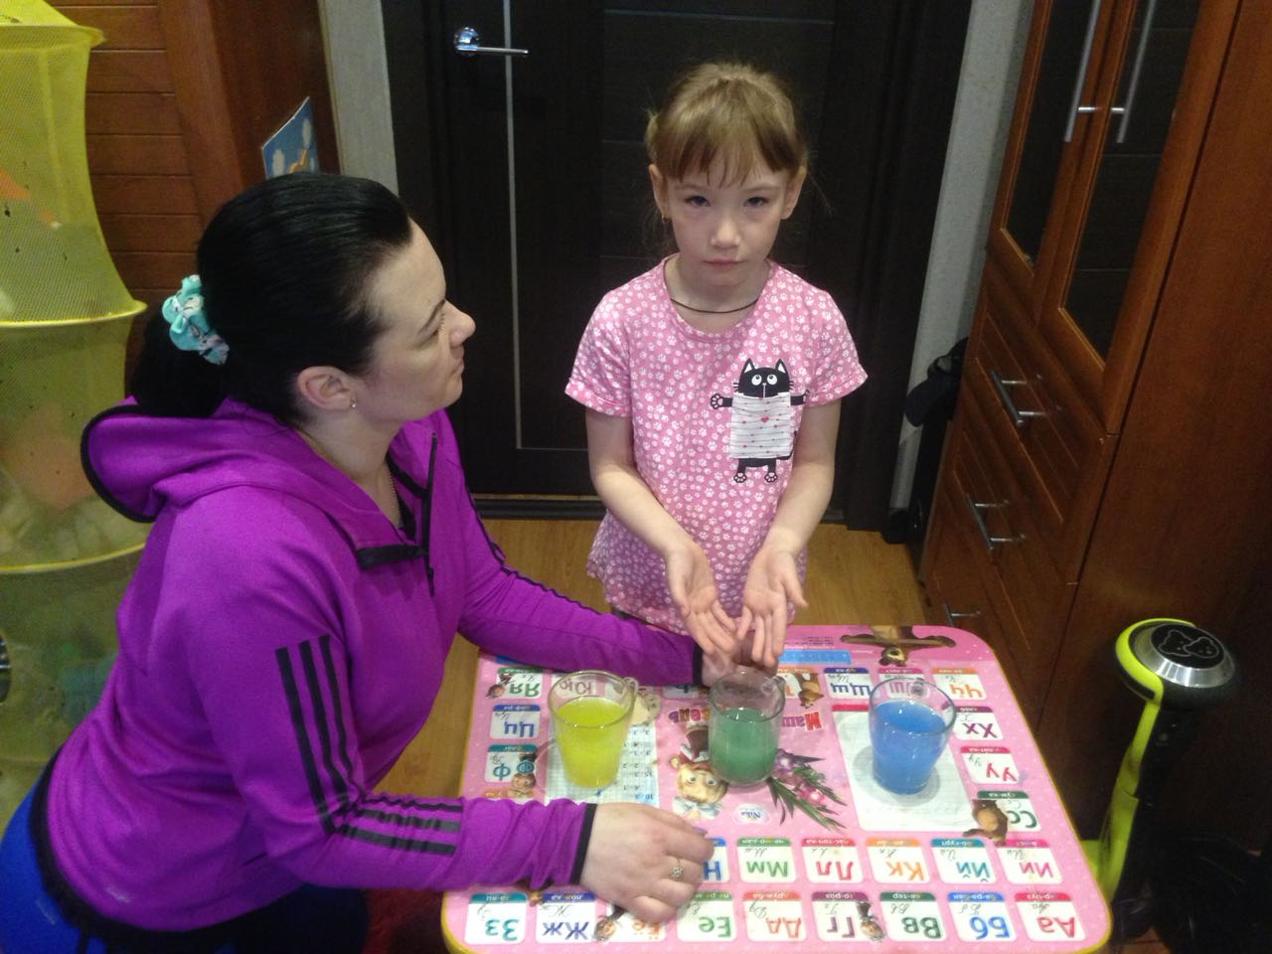
Работа по проекту ведется вместе с родителями с целью приобщения их
к совместной деятельности с детьми.

Slide 11
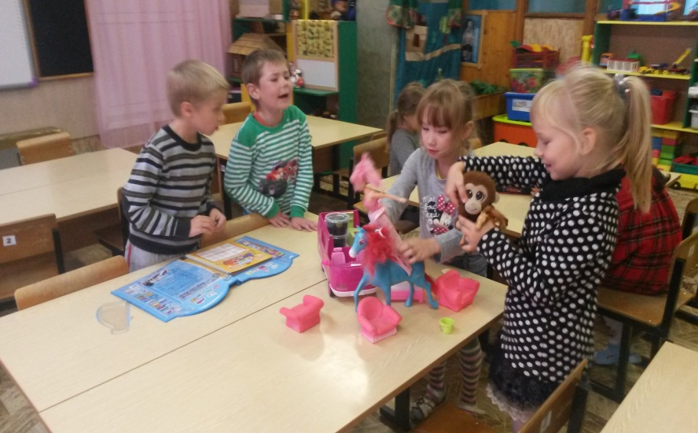
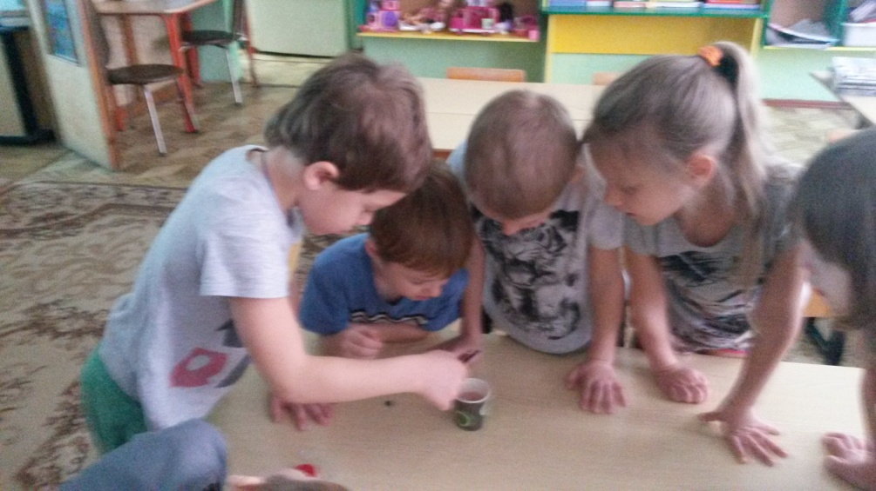
Цель проекта: развивать общечеловеческую способность к межличностному
взаимодействию, творчеству в любой области, помочь адаптироваться в
обществе, почувствовать себя успешным. Помочь ребенку познать окружающий
мир через наблюдения, эксперименты, чтение книг, путешествия.

Slide 12
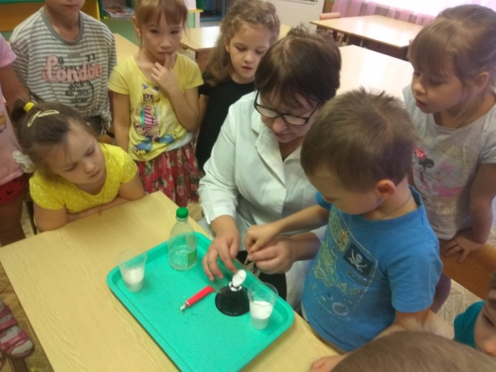
Задачи проекта « Я - исследователь»:
Формирование у детей дошкольного возраста диалектического мышления,
способности видеть многообразие мира в системе взаимосвязей и
взаимоотношений;
развитие собственного познавательного опыта в обобщенном виде с помощью
наглядных средств, символов, условных заместителей, моделей;
поддержание у детей познавательной активности, инициативы, сообразительности,
пытливости, критичности, самостоятельности;
- расширение перспектив развития поисково – познавательной деятельности детей
путем включения их в мыслительные, моделирующие и преобразующие действия.

Slide 13
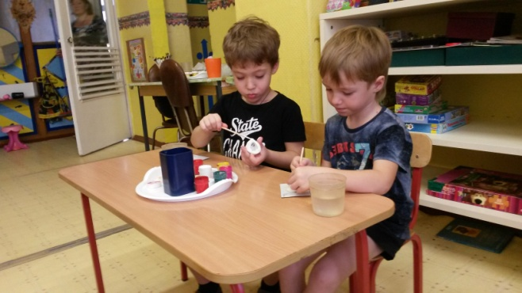
Детское экспериментирование как метод обучения
ДАЕТ ДЕТЯМ РЕАЛЬНЫЕ
ПРЕДСТАВЛЕНИЯ О РАЗЛИЧНЫХ
СТОРОНАХ ИЗУЧАЕМОГО ОБЪЕКТА,
О ЕГО ВЗАИМООТНОШЕНИЯХ С ДРУГИМИ
ОБЪЕКТАМИ И СО СРЕДОЙ ОБИТАНИЯ
Стимулирует развитие речи
Накопление фонда
умственных приемов
и операций, которые
рассматриваются
как умственные умения
Идет обогащение памяти
Ребенка, активизируются
Процессы, его мыслительные
процессы, так как постоянно
возникает необходимость
совершать операции анализа,
синтеза, сравнения, классификации, обобщения.
Развитие творческих
способностей, формирование
трудовых навыков и укрепление
здоровья за счет повышения
общего уровня двигательной
активности

Slide 14
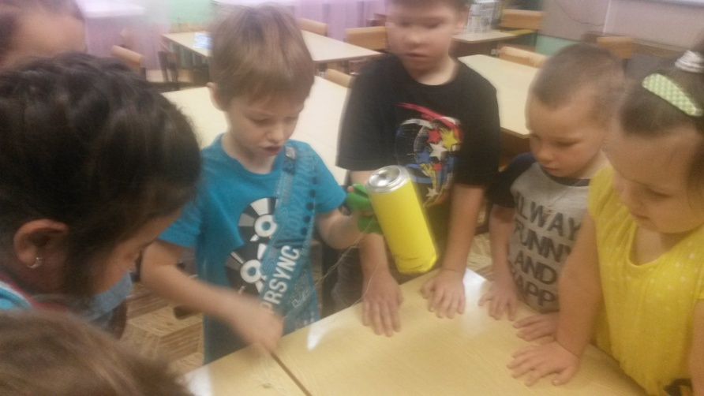
Ожидаемые результаты проектной деятельности:
- проявление устойчивого интереса и эмоционального отклика на выбор опытно – экспериментальной деятельности;
- понимание проблемы исследования, умение четко сформулировать цель
( что нужно сделать);
способность планировать свою деятельность, выделяя этапы;
использование разнообразных материалов и оборудования в проведении
опытов и экспериментов;
способность самостоятельно действовать по алгоритму или образцу, проявлять творческие способности;
- умение делать выводы, подводить итоги, сравнивать, обобщать.

Slide 15
Структура проекта.
Подготовительная группа.
Сентябрь
Номер цикла. Образовательные области | тема цикла | задачи
« Познание» « Коммуникация», «Социализация» « Развитие речи» 2. « Познание» « Коммуникация» « Развитие речи» « Социализация» 3.»» Познание» « Социализация» « Коммуникация»» Развитие речи» « Художественное творчество» 4.»Познание» « Коммуникация» «Развитие речи» « Художественное творчество» | « Экскурсия в детскую лабораторию» « Волшебные стеклышки» « Волшебница вода» « Осадки» | Уточнить представление о том, кто такие ученые, познакомить с понятиями: « наука» , «гипотеза», об эксперименте. Познакомить с приборами наблюдения. Познакомить с правилами пользования приборами – помощниками. Закрепить знания о разных состояниях воды, о значении воды в жизни всего живого. Познакомить с круговоротом воды. Закрепить знания о понятиях погода, осадки. Дать знания о происхождении облаков, туч, дождя. Подвести к пониманию причинно – следственных связей в природе.

Slide 16
Октябрь
Номер цикла. Образовательные области | Тема цикла | задачи
« Познание» « Коммуникация» « Развитие речи» « Труд» 2. « Познание».» Развитие речи» «Социализация» « Коммуникация» « Труд» 3. « Познание» Художественное творчество», «Коммуникация», « Развитие речи», « Труд» 4.» Познание», « Социализация», « Коммуникация», « Развитие речи», « Художественное творчество» 5.» Познание» « Труд», « Развитие речи» « Коммуникация» « Социализация» | « Свойства воды. Очищение воды» «Песок и глина» Опыты :» песок и глина» « Животные и песок» « Выращивание из морковных верхушек растения» | Закрепить знания о процессе очистки воды разными способами, о давлении и силе воды. Показать разнообразие объектов неживой природы. Сравнение песчинок по цвету, размеру, форме. Познакомить со свойствами и качеством песка, глины. Учить делать выводы о свойствах песка и глины. Дать детям представление о взаимосвязях, существующих в природе, о пустыне. Объяснить зависимость внешнего вида животного от факторов неживой природы. Вырастить из морковных верхушек растения.

Slide 17
Ноябрь
Номер цикла. Образовательные области | Тема цикла | задачи
1.» Познание».» Развитие речи» « Коммуникация» «Физическая культура» « Социализация» 2. « Познание» « Развитие речи» «Коммуникация» « Физическая культура» « Чтение художественной литературы» 3. « Познание» « Развитие речи» «Чтение художественной литературы» «Коммуникация» « Физическая культура» «Социализация» 4. « Познание» « Развитие речи» « Художественная литература» « Коммуникация» « Художественное творчество» | «Что можно почувствовать кожей?» « Почему все звучит?» « Как мы чувствуем запахи» « Лимон» | Дать детям элементарные знания о роли кожи в жизни человека. Упражнять детей в развитии тактильной чувствительности. Дать детям представление об органах слуха – ухо. Познакомить со строением уха человека и животного. Закрепить правила ухода за ушами. Дать детям представление о строении носа, с особенностями его работы. Дать детям понятие о витаминах, иммунитете.

Slide 18
Декабрь
Номер цикла. Образовательные области | Тема цикла | задачи
« Познание» « Социализация» « Развитие речи» « Коммуникация» « ФЭМП» 2.» Познание» ««Социализация» «Развитие речи» «Чтение художественной литературы.» 3. « Познание» « ФЭМП» « Чтение художественной литературы» « Социализация» « Развитие речи» « Коммуникация» 4. « Познание» « Художественное творчество» « Социализация» « Коммуникация» « Развитие речи» | « Магнит – фокусник» « Стальной барьер» « Волшебная монета» « Как работает термометр» | Познакомить детей с магнитом. Выявить его свойства, взаимодействие магнита с разными материалами и веществами. Продолжать знакомить с магнитом. Выявить его свойства. Взаимодействие с разными материалами. Познакомить детей с таким свойством, как теплопроводность. Познакомить с устройством и работой термометра.

Slide 19
Январь
Номер цикла. Образовательные области | Тема цикла | Задачи
1.«Познание» « Развитие речи» «Художественное творчество» « Коммуникация» « Социализация» 2.» Познание» « Развитие речи» « Труд» « Чтение художественной литературы» « Коммуникация» « Социализация» 3. « Познание» « Развитие речи» « Коммуникация» « Социализация» «Художественное творчество» «ФЭМП» | « Тайны снега и льда» « Соленая история» «Путешествие в Антарктиду» | Создание условий для развития познавательной активности детей в процессе экспериментирования со снегом и льдом. Продолжать формировать знания дошкольников о зиме. Развивать познавательную активность, мышление. Уточнить знания детей о свойствах соли, продолжать знакомить с ее видами и характеристикой, развивать навыки экспериментирования, воспитывать бережное отношение к соли. Формировать целостное представление об Антарктиде. Продолжать учить детей участвовать в экспериментальной деятельности.

Slide 20
Февраль
Номер цикла Образовательные области | Тема цикла | Задачи
« Познание» « Развитие речи» « Коммуникация» « Социализация» « Труд» « Чтение художественной литературы» 2. «Познание» « Труд» « Коммуникация» « Социализация» « Развитие речи» « Чтение художественной литературы» 3.» Познание» « Развитие речи» «Коммуникация» « Социализация» 4. « Познание» « Коммуникация» « Развитие речи» « Художественное творчество» « Чтение художественной литературы» | « Воздух и его свойства» Экспериментирование:» Где теплее?» « Подводная лодка» « Упрямый воздух» « что быстрее» Экспериментирование: « Воздух занимает место» « Неизвестное рядом» | Продолжить знакомство детей со свойствами воздуха, и ролью его в жизни человека, растений, животных. Дать знания о неживой природе и о том, что воздух – условие жизни всех существ на земле. Выявить, что теплый воздух легче холодного и поднимается вверх. Обнаружить, что воздух легче воды и что воздух сжимается. Показать, что воздух занимает место. Расширять знания детей о жизни древнего человека, об открытии человеком огня. Формировать представление о том, что при горении изменяется состав воздуха. Познакомить со способами тушения пожара.

Slide 21
Март
Номер цикла Образовательные области | Тема | Задачи
« Познание» « Коммуникация» « Развитие речи» « Социализация»» ФЭМП» « Чтение художественной литературы»» Художественное творчество» 2. « Познание» « Развитие речи»» Художественное творчество» « Социализация» « Коммуникация» « Чтение художественной литературы» 3.» Познание» « Коммуникация» « Социализация» « Труд» « Чтение художественной литературы» 4.» Познание» | « Солнце, Земля и другие планеты» « Удивительные камни» « Живые камни» « Можно ли менять форму камня и глины» | Дать детям представления о строении Солнечной системы о том, что Земля уникальная планета. На основе опытов дать представления о холодности планет. Познакомить детей с разнообразием мира камней, обратить внимание на особенности камней. Учить классифицировать камни по признакам. Познакомить с камнями, происхождение которых связано с живыми организмами, С древними ископаемыми. Выявить свойства глины и камня..

Slide 22
Апрель
Номер цикла Образовательные области | Тема | Задачи
« Познание» « Развитие речи» « Коммуникация» « Социализация»» Чтение художественной литературы» 2. « Познание» « Социализация» «Коммуникация» « Развитие речи»» Чтение художественной литературы» « Художественное творчество» 3. « Познание» « Развитие речи» « Труд» 4. « Познание» « развитие речи» « коммуникация» « художественное творчество» « Чтение художественной литературы» | « В мире электричества» « Электроприборы» « Выяснение причины роста зеленых растений на глубине до ста метров» « Установление способности растения к поиску света» | Познакомить детей с электричеством, как особой формой энергии. Познакомить с понятием « электрический ток». Объяснить природу молнии. Формировать основы безопасности при взаимодействии с электричеством. Развивать способности ребенка с элементарными электрическими приборами .Формировать представ- -ление о материалах, проводящих электрический ток и изоляторах. Выяснить, почему зеленые растения, растущие в океане , не живут глубже ста метров. Установить , как растение ищет свет.

Slide 23
Май
Номер цикла Образовательные области | Тема | Задачи
« Познание» « Развитие речи» « Коммуникация» « Социализация» « Художественное творчество» « Чтение художественной литературы» 2. « Познание» « Развитие речи» « Коммуникация» « Художественное творчество» 3. « Познание» « Развитие речи» « Коммуникация» « Социализация» 4. « Познание» « Коммуникация» « Социализация» « Развитие речи» | « Откуда радуга берется» « Экспериментирование : « Волшебный круг» « Свет вокруг нас» « Из каких цветов состоит солнечный луч» | Познакомить детей с солнечной энергией и особенностями ее проявления. Показать детям , что солнечный свет состоит из спектра. Формировать умение делать выводы, выдвигать гипотезы. Дать детям представление о свете. Определить принадлежность источников света к природному или рукотворному миру, их назначение. Узнать, из каких цветов действительно состоит солнечный луч.

Slide 24
Список литературы:
- Н. А. Рыжова « Экологическое образование в детском саду»
- О. В. Дыбина, Н. П. Рахманова, В. В. Щетинина « Неизведанное рядом»
- О. А. Зыкова « Экспериментирование с живой и неживой природой»
О. В. Дыбина « Что было до…»
-Т. М. Бондаренко « Экологические занятия с детьми»
-В. Н. Волчкова, Н. В. Степанова « Познавательное развитие»
- Т. Дюдина « Наураша в стране Наурандия»

Slide 25
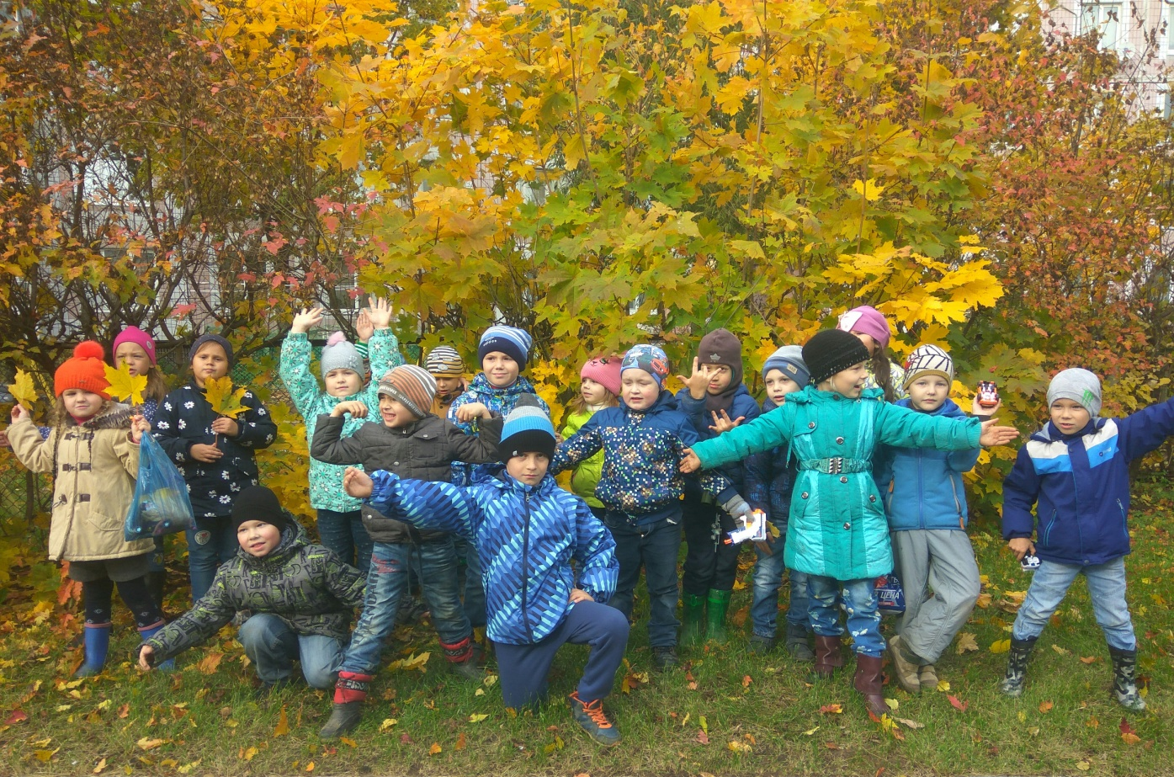
Спасибо за внимание!

